Slide 1
Классный час
«Год культуры – история Кубани
в лицах»

Slide 2
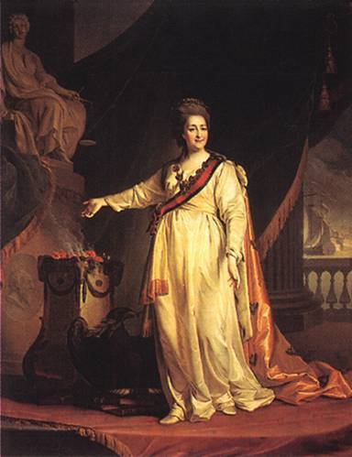
Сегодня вспомнить мы хотим
События в истории России,
Хотим, чтоб выдающихся людей
вы на уроке этом не забыли.
Кто любит край родной,
Тот знает всю его историю в деталях.
Сегодня речь у нас пойдет
о граде Екатеринодаре.

Slide 3
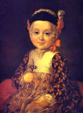
Екатерина II Алексеевна - императрица Всероссийская
в 1762 - 96 годах, рожденная София-Фредерика-Амалия, принцесса Ангальт-Цербстская.
Родилась 21 апреля 1729 г. Дома ее звали Фике.
Екатерина в детстве
Княгиня Екатерина в юности

Slide 4
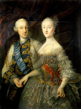
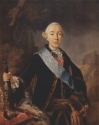
Приглашение приехать в Россию пришло зимой 1744 года, и 10 января принцесса Фике с матерью тайно, под именем графинь Рейнбек выехали в Россию.
Великий князь
Петр Федорович
будущий император Петр III
Великий князь Петр Федорович и Великая княгиня
Екатерина Алексеевна

Slide 5
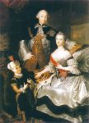
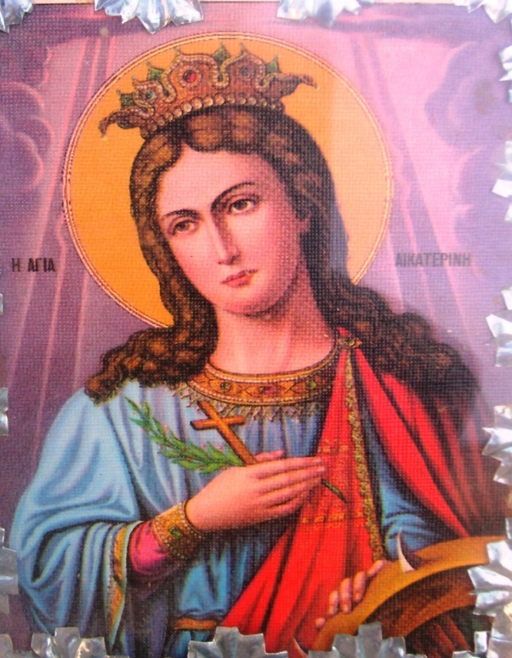
В 1745 г – крещение принцессы в православие под именем Екатерины Алексеевны (взяв себе христианское имя Святой Великомученицы Екатерины)
Венчание состоялось через полтора года,
невесте было шестнадцать, а жениху Петру III - семнадцать.
Петр III со своей женой Екатериной
Св. Екатерина

Slide 6
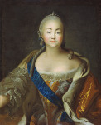
Екатерина II медленно, но верно, продвигалась к русскому престолу, и, в итоге, отняла власть у мужа.
28 июня 1762 г. в России был совершен переворот в пользу Екатерины.
Еще в детстве, если, конечно, верить фольклору, маленькая принцесса услышала от какого-то странствующего монаха предсказание, что в конце концов она «наденет на голову корону великой империи, которой в настоящее время правит женщина». Похоже, что и в самом деле речь в этом предсказании шла о России, которой в то время правила императрица Елизавета Петровна.
Императрица Елизавета

Slide 7
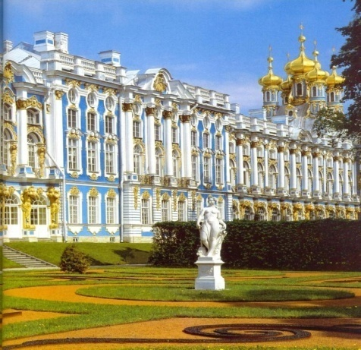
Реформы Екатерины II: - реорганизация Сената, - развитие науки и искусства, - появление женских учебных учреждений (Смольный институт, Екатерининское училище) Екатерининские реформы явились прямым продолжением преобразований Петра I

Slide 8
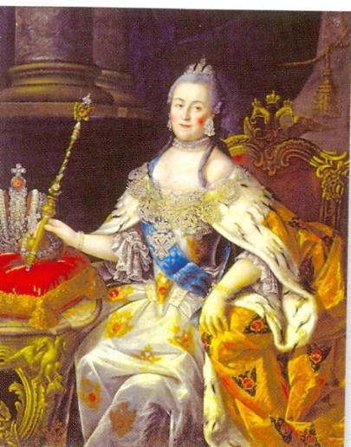
Внешняя политика
-присоединение Крыма;
-господство на Черном море ;
-при разделе Польши России отошли земли
Литвы и Курляндии;
-война со Швецией – отстояли завоевания Петра
в Прибалтике.
В результате границы России
были существенно расширены.

Slide 9
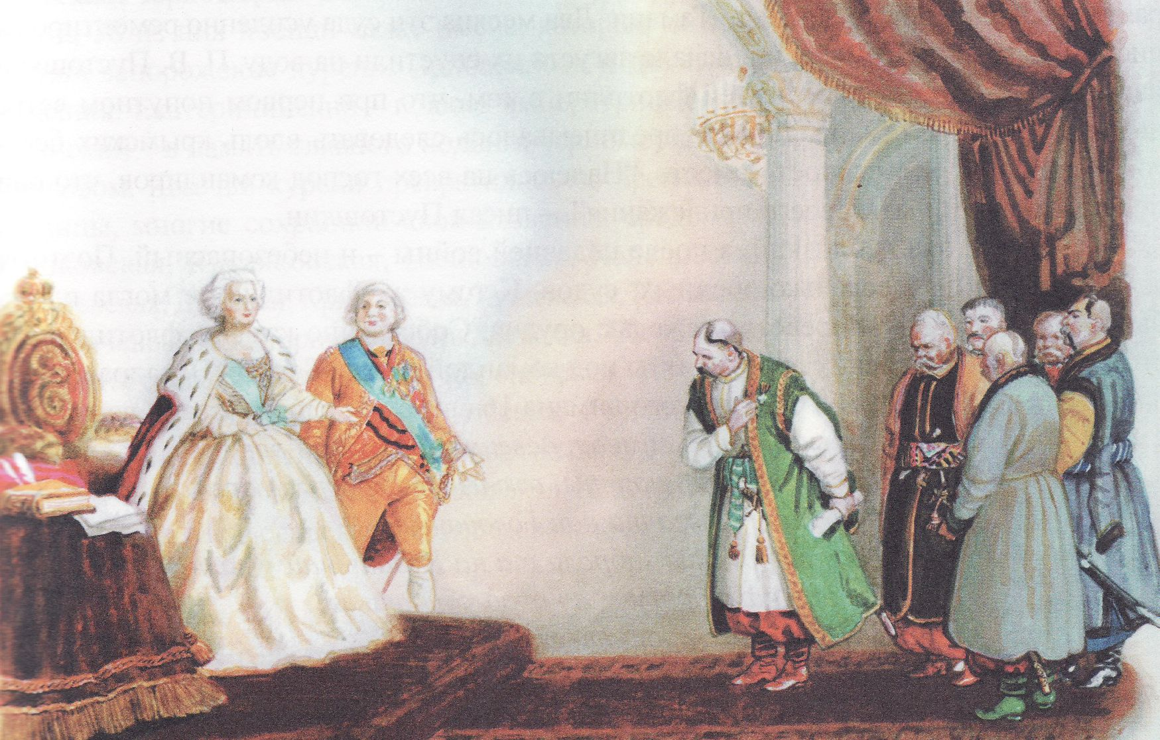
В конце 18 века Россия воевала с Турцией за выход к берегам Черного моря. Активное участие в этой борьбе принимали казаки. 30 марта 1792 года делегация казаков прибыла на прием к императрице.

Slide 10
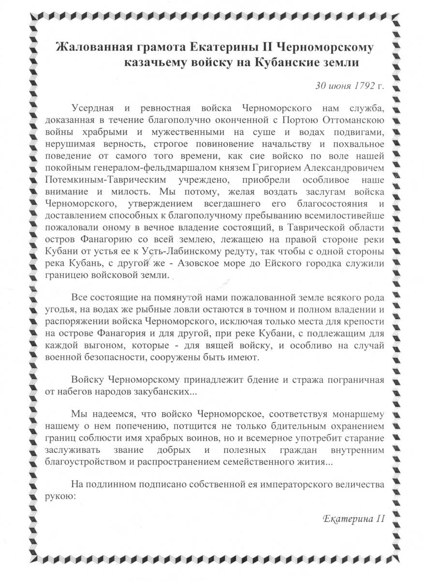
За подвиги в сражениях Екатерина II даровала казакам грамоту на владение кубанскими землями. За столь щедрый дар казачьему войску было поручено
«бдение и стража пограничная».

Slide 11
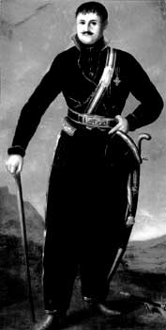
Антон Головатый
войсковой судья
Черноморского казачьего войска.
Возглавил дипломатическую миссию
черноморских казаков,
направленную к Екатерине II
для получения Жалованной грамоты
на кубанские земли

Slide 12
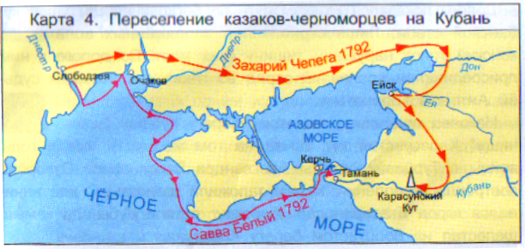

Slide 13
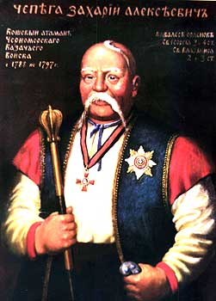
Чепега
Захарий Алексеевич
Кошевой атаман
Черноморского казачьего войска
в 1788-1797 гг.
Возглавил переселение войска на Кубань.
Основатель войскового града Екатеринодара.
По преданию, Захарий Чепега,
указав на заросли у Карасунского Кута,
воскликнул: «Быть здесь граду!»

Slide 14
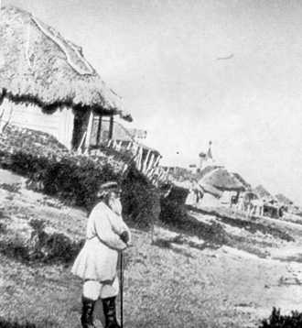
Екатерина даровала казакам кубанские земли за усердную службу. Вот почему и войсковой град казаков получил название Екатеринодар. Это была настоящая военная крепость. Казаки насыпали вокруг неё земляной вал, установили сторожевые вышки и орудия.
Буйная река Кубань охватывала крепость с трёх сторон и надёжно защищала от врагов. Внутри крепости казаки построили курени из камыша, брёвен и глины. А в центре небольшой площади поставили
походную Свято Троицкую церковь.
Так началась история
кубанской столицы.

Slide 15
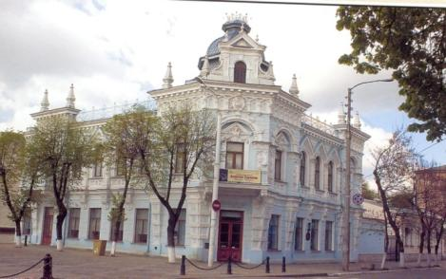
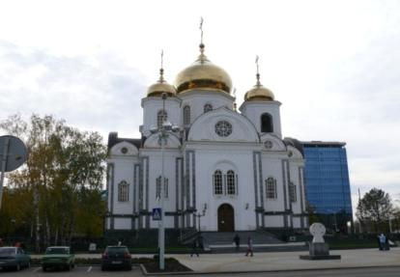
В 1793 году был основан город Екатеринодар.
Но название Краснодар
он получил только в 1920 году.
Бесценный дар Екатерины

Slide 16
Спустя почти 90 лет к кубанским казакам возвратились старинные регалии их войска.
Возвращение грамоты о
даровании земель казакам.

Slide 17
Памятник императрице
в Краснодаре

Slide 18
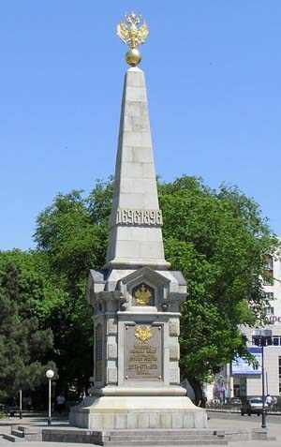
Памятник в честь 200-летия
Кубанского казачьего войска.
Открыт в 1897 г.
Архитектор В.А.Филиппов.
Восстановлен в 1999 г., автор
восстановленного памятника
А.А.Аполлонов.
Находится на пересечении улиц Красной и Буденного

Slide 19
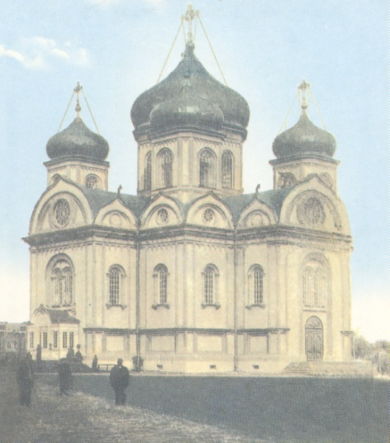
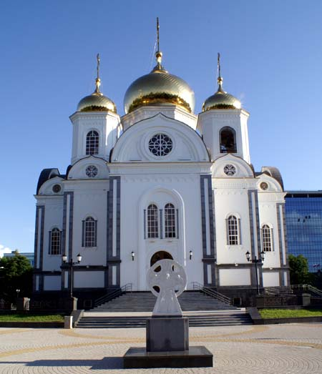
Восстановлен храм Александра Невского.

Slide 20
Гимн Екатеринодару
Как символ верности Престолу и Отчизне,
Ты стал форпостом южных рубежей
Ты отчим домом стал для тысяч жизней,
Казачьей славной Родиной моей.
Ты назван гордо в честь Екатерины
За верность службе и казачью стать.
Стоишь, как остров, в море хлебной нивы,
Чтоб юг России свято охранять!
Своим трудом известен ты повсюду
И звонкой песней покорил весь мир,
Живут в тебе со всей Отчизны люди,
Ты всех казачьей дружбою сплотил.
В. Жидков

Slide 21
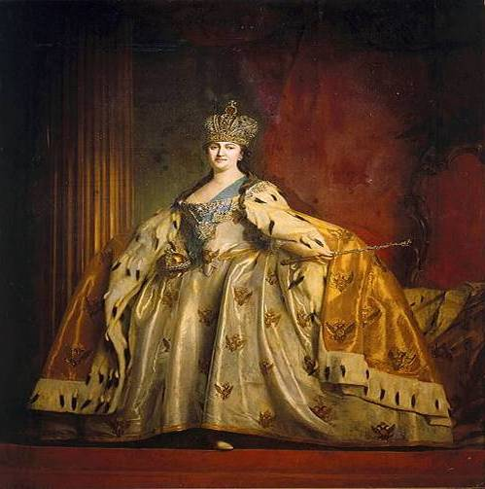
Я голосую за Екатерину! «Да» той, что край казачий создала – Вручила поселенцам Юг России И их столице имя отдала. Я голосую за Екатерину! Она немецкой девочкой была. Ей дочь Петра открыла дверь России, Она России – душу отдала.
Я голосую за Екатерину!
«Да» той, что Россиянкой стать смогла,
Императрицей сделалась всесильной
И мощь страны бескрайней сберегла.
Л. Ган

